Slide 1

GnB
급식 & 빅데이터
PaaS-Ta 클라우드를 이용한
급식 환경 관리 서비스

Slide 2
목 차
추진 배경
서비스 개요
상세 내용
주요 기능
예상 결과
예상 문제점과 해결 방안
기대 효과

Slide 3
추진 배경

Slide 4
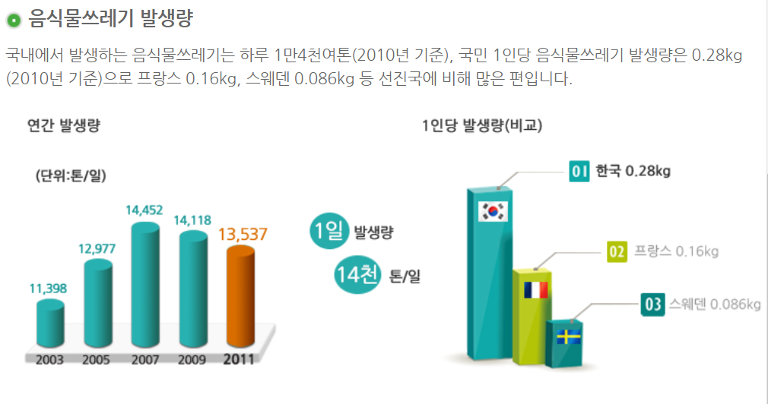
추진 배경
우리나라 음식물 쓰레기 발생 현황

Slide 5
추진 배경
우리나라 음식물 쓰레기 발생 현황
1일 음식물 쓰레기 양 : 1만 4,000 톤
1년 음식물 쓰레기 양 : 410만 톤
음식물 쓰레기를 처리비용 : 연간 8천억 원

Slide 6
추진 배경
우리나라 음식물 쓰레기 발생 현황
1일 음식물 쓰레기 양 : 1만 4,000 톤
1년 음식물 쓰레기 양 : 410만 톤
음식물 쓰레기를 처리비용 : 연간 8천억 원
연간 20조 원 이상의
경제적 손실

Slide 7
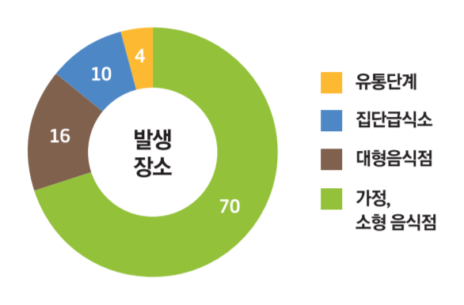
추진 배경
음식물 쓰레기 발생원 분석
[단위 : %]

Slide 8
추진 배경
음식물 쓰레기 발생원 분석
발생원
유통단계
집단 급식소
대형 음식점
가정, 소형 음식점

Slide 9
추진 배경
음식물 쓰레기 발생원 분석
TARGET
발생원
유통단계
집단 급식소
대형 음식점
가정, 소형 음식점

Slide 10
추진 배경
타겟 선정 이유
전체 음식물 쓰레기 배출의 10% 이상 차지
메뉴 구성 가이드라인 존재
빅데이터 서비스를 활용하였을 시 최적의 솔루션 제공 용이
서비스에 필요한 데이터를 관리하기 용이

Slide 11
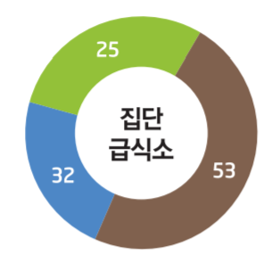
추진 배경
타겟 분석 - 발생 단계별 분석
먹고남은 음식물 (53%)
먹지 않은 음식물 (32%)
[단위: %]

Slide 12
추진 배경
타겟 분석 – 문제 분석
소비자의 기호를 반영, 급식의 질 향상을 위한 매체 부족
최고의 질과 최소의 잔반의 급식을 공급하는 것을 목표!!
소비자 기호 반영 매개체 부족
정보 공유
플랫폼 부족
정확한 잔반 예측 시스템 부재
급식 업체 간의 정보를 공유하는 플랫폼이 부족
정확한 잔반 예측 시스템이 부재
최고의 질과 최소의 잔반의 급식을 공급하는 것을 목표!!

Slide 13
서비스 개요

Slide 14
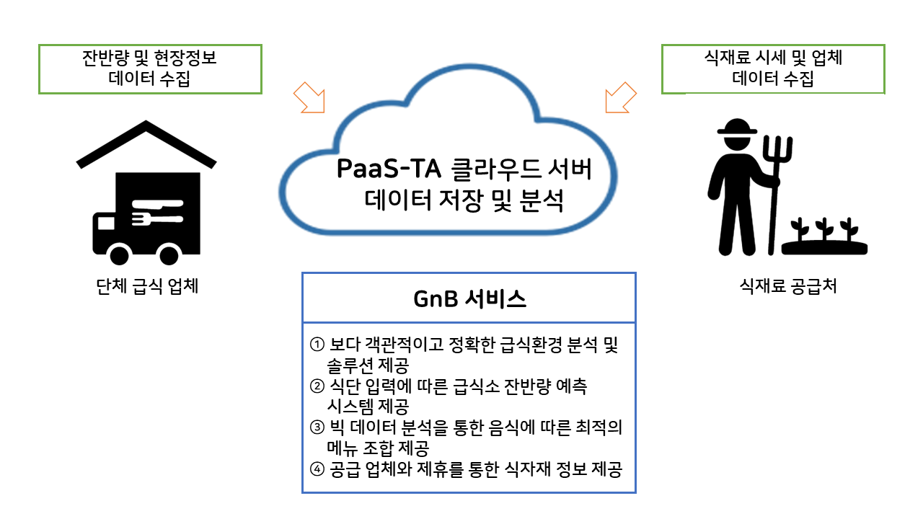
서비스 개요

Slide 15
서비스 상세 내용

Slide 16



서비스 상세 내용
단계 1 – 데이터 수집
IoT 기기를 사용한 데이터 측정
현장 데이터 수집

Slide 17
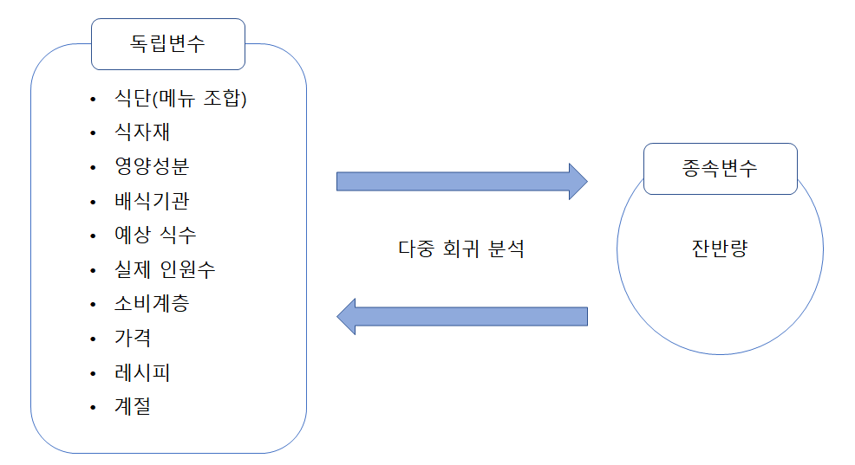
서비스 상세 내용
단계 2 – 데이터 분석

Slide 18
서비스 주요 기능

Slide 19
서비스 주요 기능
객관적이고 정확한 급식환경 분석
공급 업체와 제휴를 통한 식자재 정보 제공
맞춤형 솔루션 제공

Slide 20

서비스 주요 기능
객관적이고 정확한 급식환경 분석
서비스 이용 급식소의 통계정보 제공
다른 급식소와의 비교 분석을 통한 객관적 지표 생성
위 정보를 통한 개선점 제시
급식소 잔반량 예측시스템

Slide 21
서비스 주요 기능
맞춤형 솔루션 제공
데이터를 기반한 맞춤형 솔루션 도출
업체에 가장 알맞은 모의 식단 가이드 제공
식단 구성 시 메뉴 간의 영양성분 균형을 고려한 최소 잔반량 메뉴 조합 제공
커뮤니티를 통한 모의 식단 정보 공유 및 피드백 수렴

Slide 22

서비스 주요 기능
공급 업체와 제휴를 통한 식자재 정보 제공
농 수산물 생산자 및 식자재 공급 업체들과 제휴
=> 식자재 공급처 마련
급식 업체의 식단과 잔반량 분석
=> 식재료 정보 제공
다양한 식자재 정보를 제공받아 본 서비스에 저장
=> 향후 서비스에 사용

Slide 23
서비스 예상 결과

Slide 24
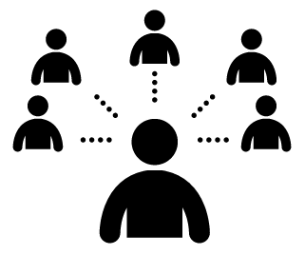

서비스 예상 결과
전국 업체 데이터 기반의
급식소 분석
-> 객관적인 피드백 가능
다중회귀분석을 사용한
잔반량 예측 시스템
-> 최소한의 잔반량 구성

Slide 25

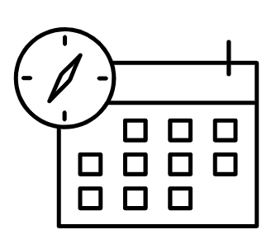


서비스 예상 결과
공급 업체와 제휴를 통한
식자재 정보 제공
->투명한 식재료 유통 과정
최적의 메뉴 조합 기능
->편리한 식단 구성

Slide 26
예상문제점과 해결방안

Slide 27
예상문제점과 해결방안
초기 학습 데이터의 부족
만족도 조사 데이터 활용
학습 모델의 과적합
다양한 모델 시도
예상과 실제 잔반량 간 오차
오차 기입을 통한 피드백
클라우드 서버 안정성 문제
시스템 이중화 클러스터링

Slide 28
기대 효과

Slide 29
기대효과
환경
음식물 쓰레기 처리 비용 절약
환경 보호
GnB
급식업체
집단 급식 서비스 질의 향상
지역
사회
제조 및 도매업의 활성화

Slide 30
감사합니다

